Slide 1
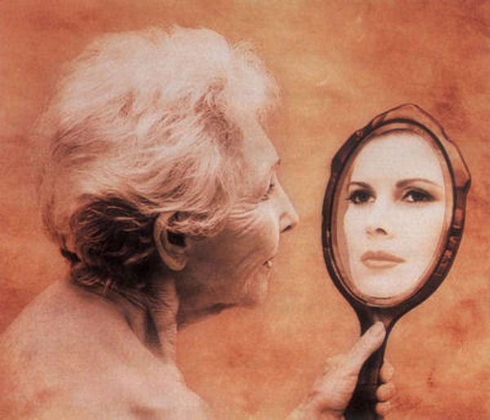
Я выбираю
Молодость
И
Здоровье.

Slide 2
Человек - дитя природы.

Slide 3
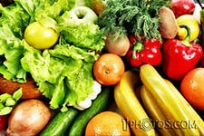
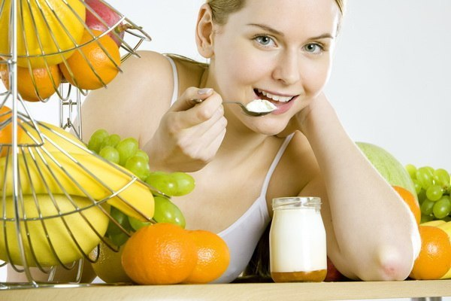
Залог здоровья правильное питание.
Ешьте
Фрукты
овощи

Slide 4
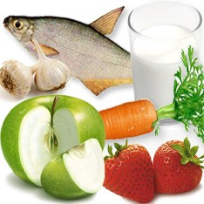
В этих продуктах содержится кальций, фосфор, силен, железо, витамин А и Р – все это полезно для здоровья

Slide 5
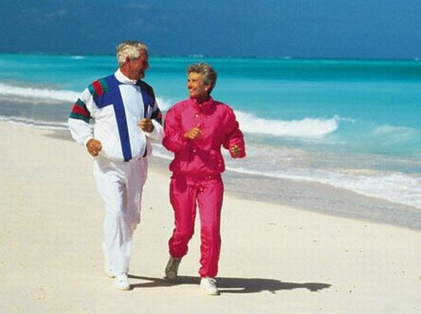
Занятие спортом.

Slide 6
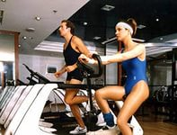
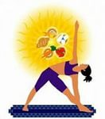

Slide 7
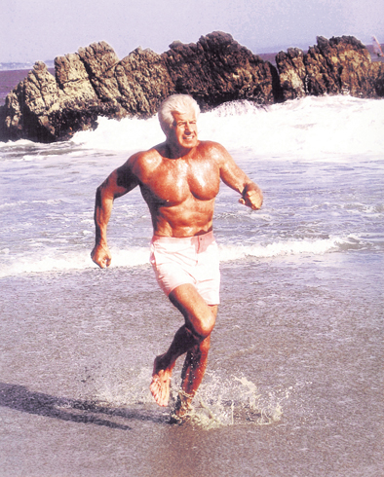
Занятия на свежем воздухе.

Slide 8
Спорт – залог здоровья, молодости и красоты.Не зря еще в школе нам твердили, что регулярные занятия физкультурой являются залогом здоровья и долголетия. Люди, которые занимаются спортом, не страдают от проблем со здоровьем, ведь все процессы, которые отвечают за кровяное давление и обменные процессы в организме. Физически активные люди меньше подвержены различным депрессивным состояниям, и не страдают бессонницей. Научно доказано, что регулярные тренировки замедляют процесс старения.

Slide 9
Зарядка по утрам – бодрое настроение на весь день.

Slide 10
Здоровье и молодость. Наверное, каждый человек мечтает подольше оставаться молодым и иметь отличное здоровье. Зная некоторые секреты и регулярно применяя их на практике, вы сможете сохранить здоровье и молодость на долгие годы.
Движение – жизнь.
Это один из главных секретов молодости и здоровья. Регулярные физические упражнения помогают нам поддерживать свое тело в оптимальной форме, мышцы подтянутыми, кожу гладкой и упругой. К тому же различные упражнения делают нас более сильными, выносливыми, заряжают бодростью и оптимизмом, что позволяет нам чувствовать себя значительно моложе, и повышает сопротивляемость организма к заболеваниям.

Slide 11
В день человеку необходимо выпивать 2 литра воды.

Slide 12
Спасибо
За
Внимание.

